Slide 1


SISTEMA GESTIÓN DE CITAS
CURSO: TÉCNICAS DE PROGRAMACIÓN ORIENTADA A OBJETOS
Notes:
No colocar número de semana. No colocar el nombre del docente.

Slide 2


GRUPO N°04
Integrantes:
QUISPE PUSCAN MARVIN HARLEY N00429145
LEVANO DIAZ EVELYN GISELA N00438718
CHOQUE MARTINEZ JOSÉ CARLOS N00441596
MENDOZA YUCRA LIZ JACQUELINE N00541462

Slide 3
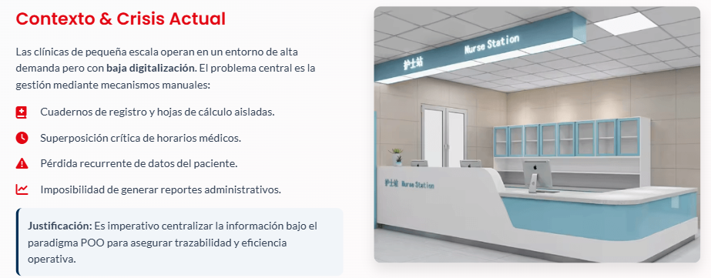
Identificación del Problema

Slide 4
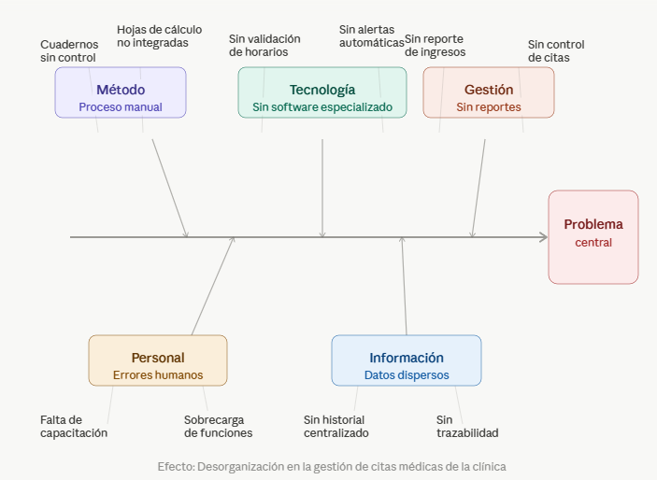
Análisis de Causa-Efecto (Ishikawa)
Personas
Personal no capacitado en software clínico; cansancio por doble registro (físico y digital parcial).
Procesos
Ausencia de protocolos para citas de urgencia; flujos de cobro no estandarizados entre turnos.
Tecnología
Uso de hardware antiguo; falta de una base de datos centralizada con persistencia sólida.

Slide 5
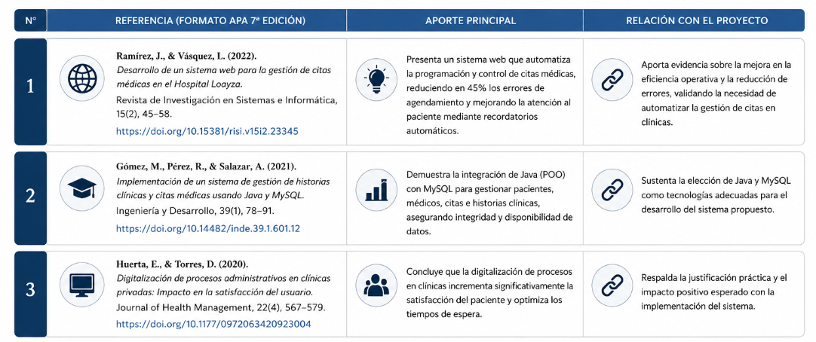
Antecedentes (APA)

Slide 6
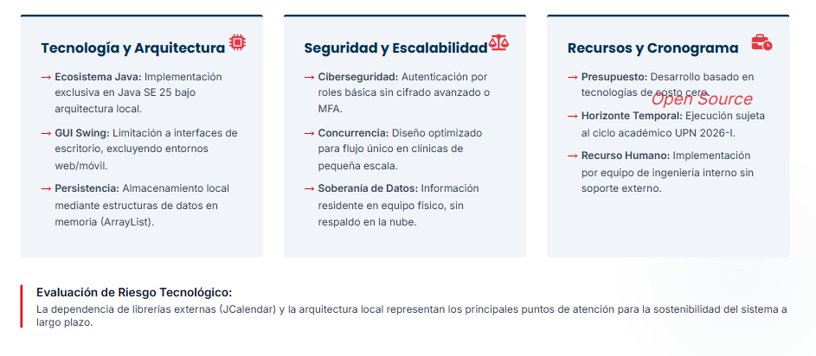
RESTRICCIONES DEL SISTEMA

Slide 7

Objetivo General
Desarrollar un sistema de citas médicas en Java que permita gestionar de forma eficiente

Slide 8
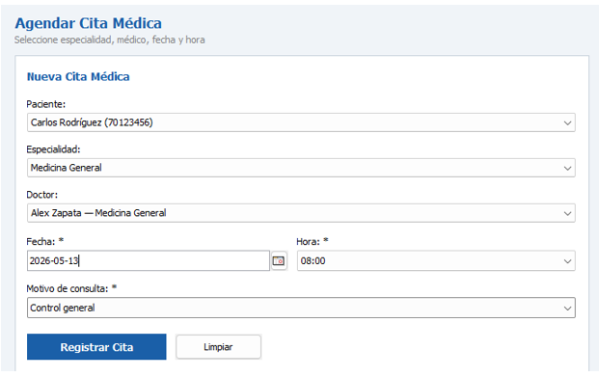
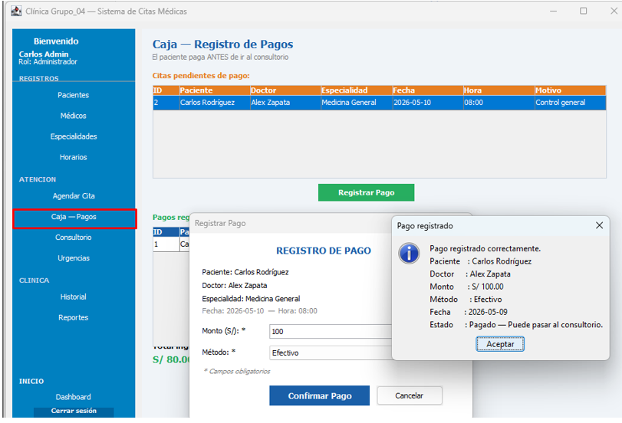
Objetivos Específicos

Slide 9
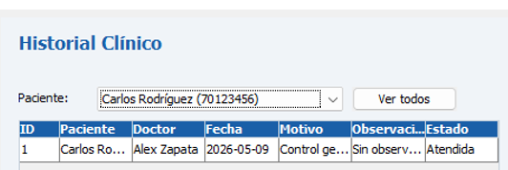
Alcance del sistema

Slide 10

Restricciones del Sistema

Slide 11
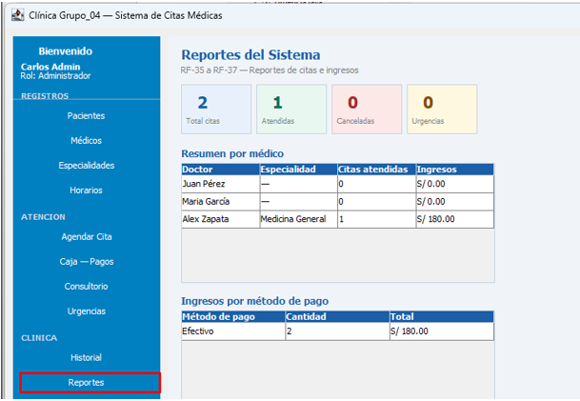
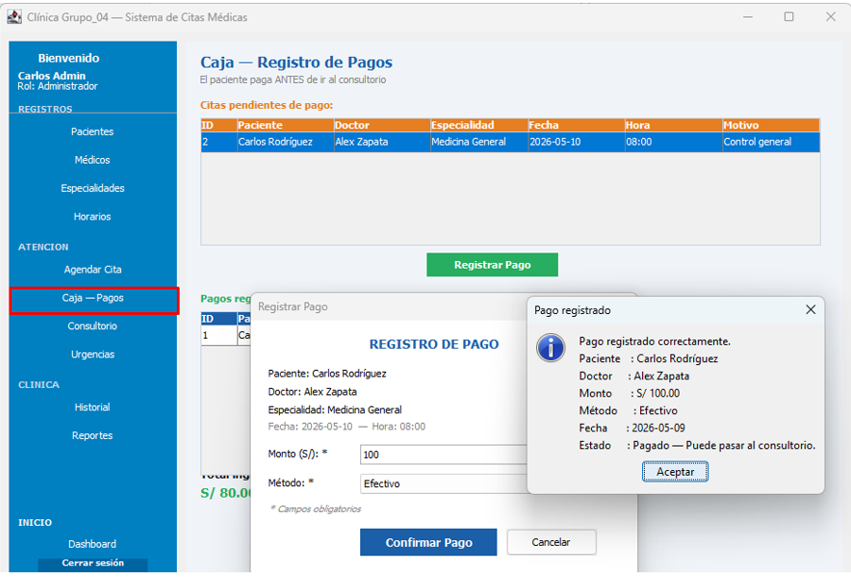
Requerimientos Funcionales del Sistema

Slide 12
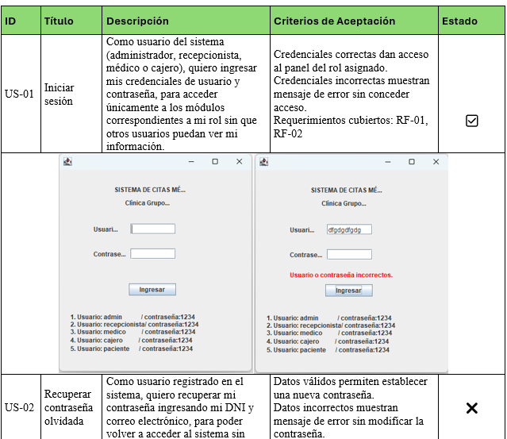
HISTORIAS DE USUARIO

Slide 13
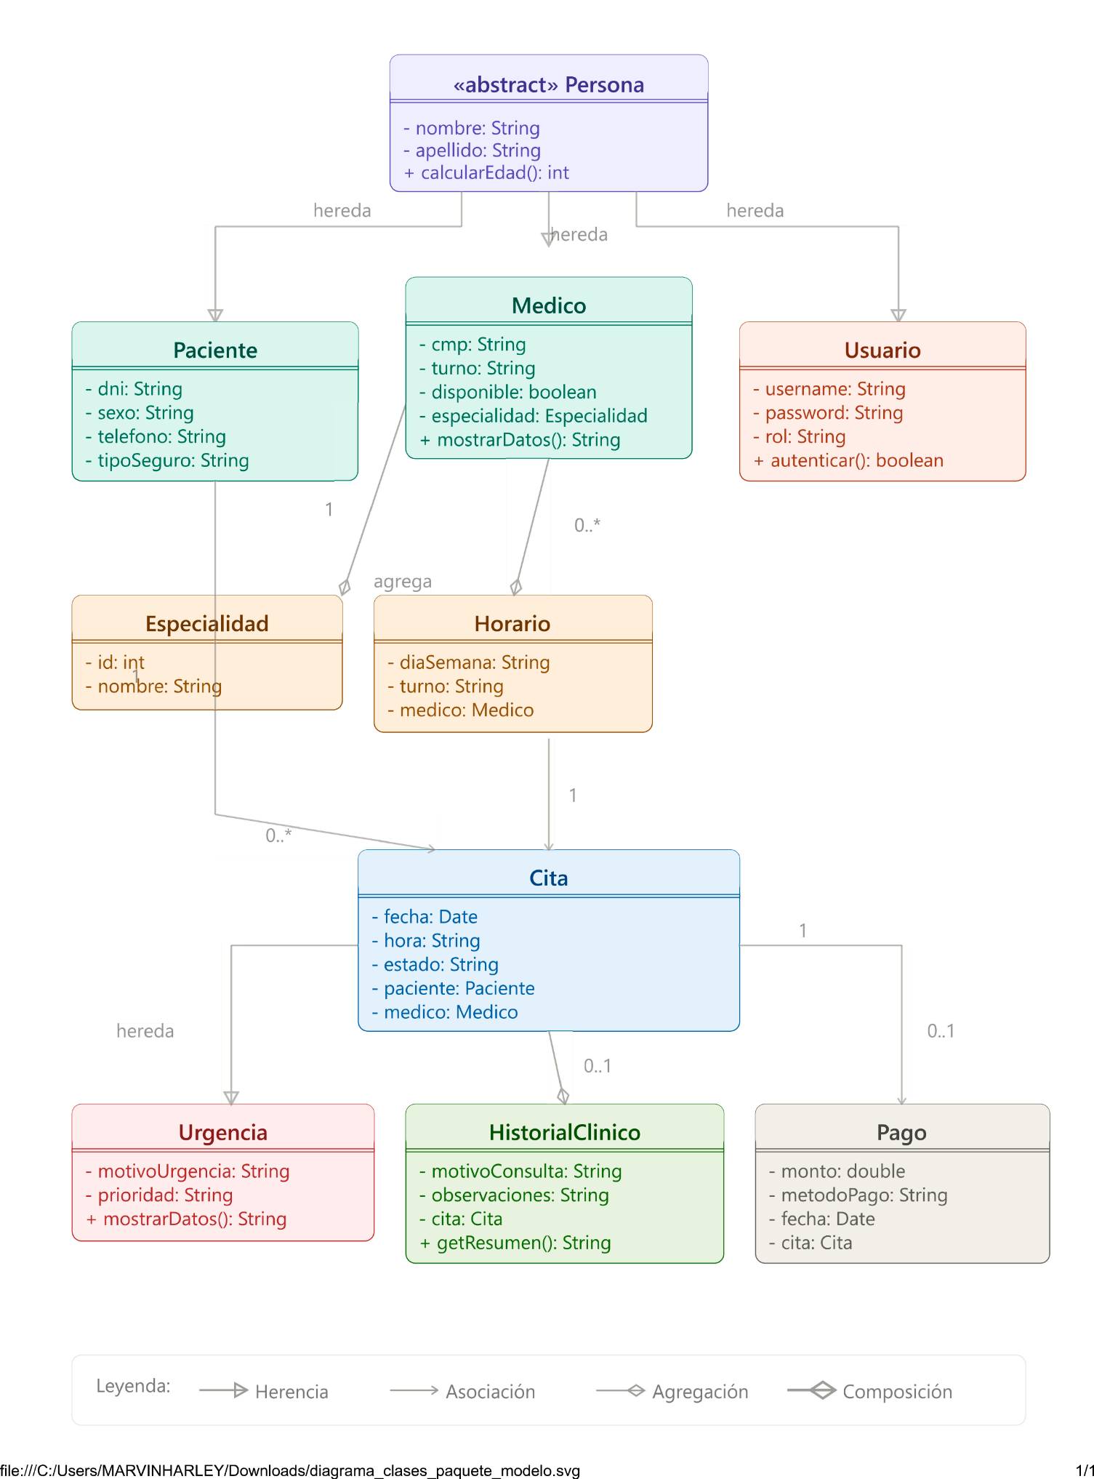
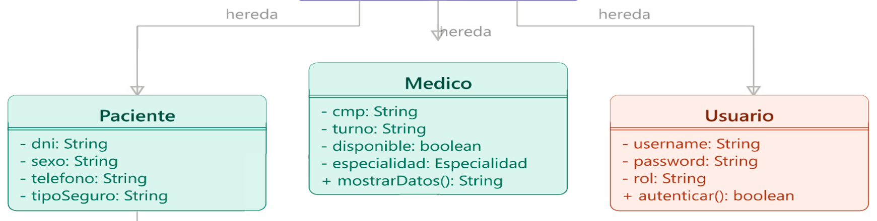
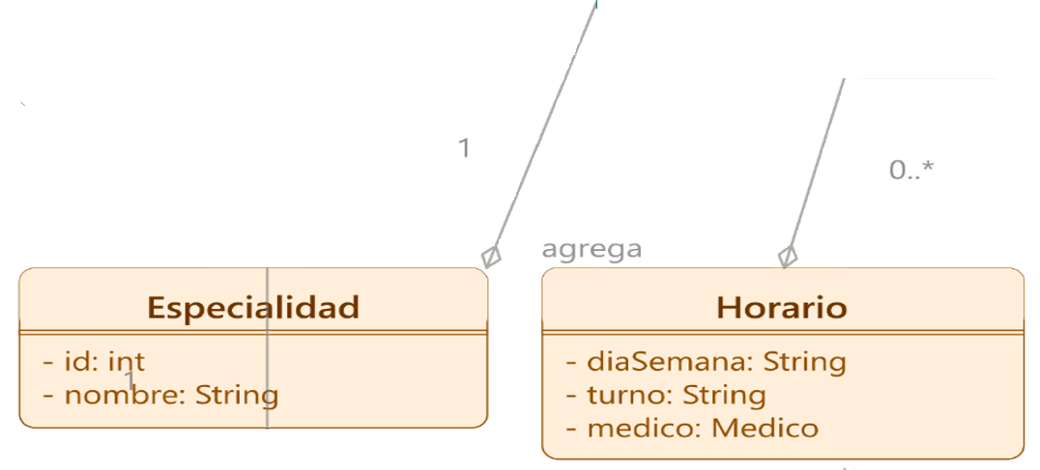
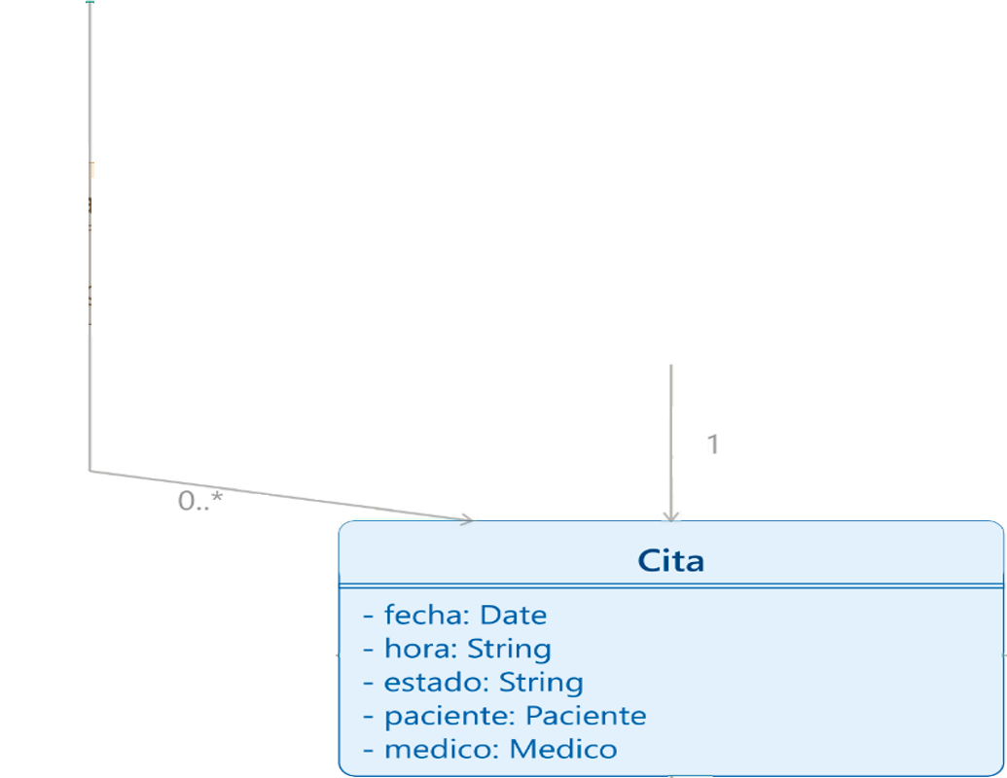
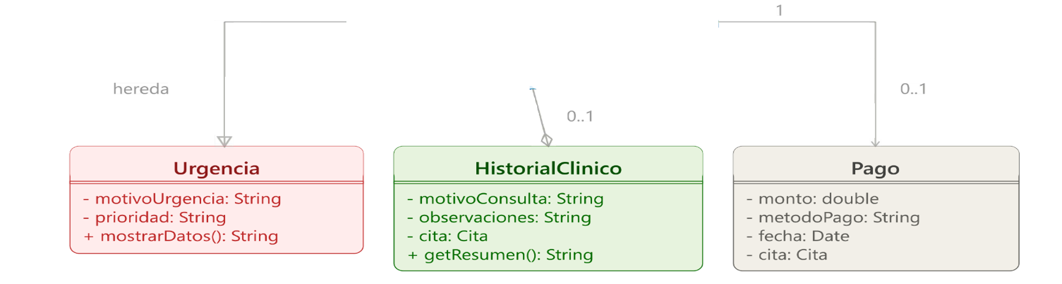


DIAGRAMA DE CLASES UML
Leyenda

Slide 14
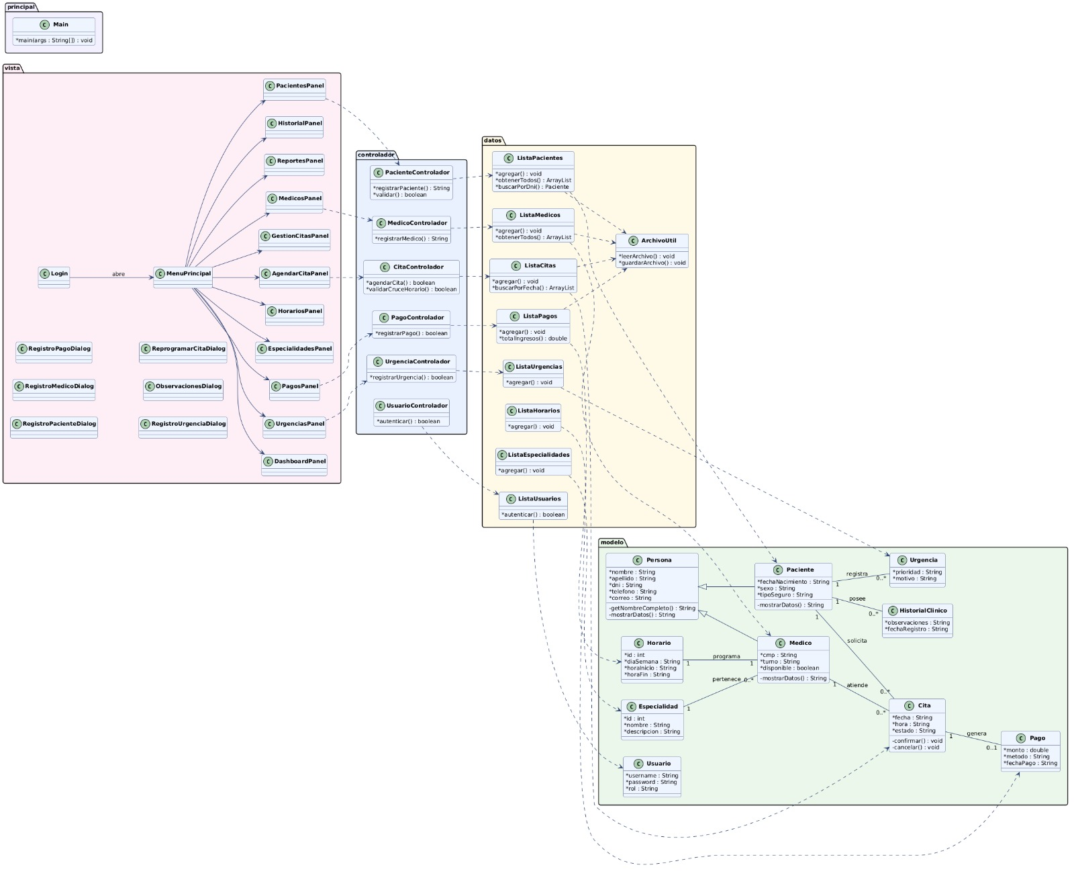
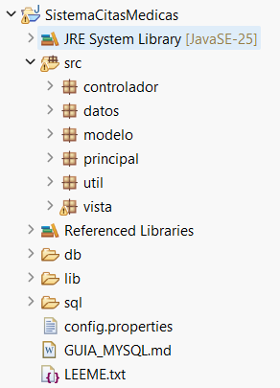
DIAGRAMA GENERAL DEL SISTEMA

Slide 15
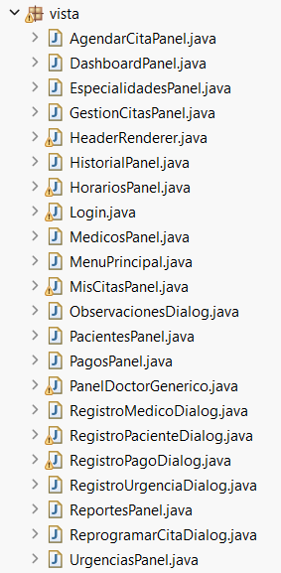

DIAGRAMA GENERAL DEL SISTEMA

Slide 16
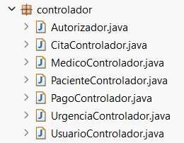
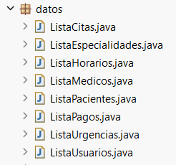
DIAGRAMA GENERAL DEL SISTEMA

Slide 17
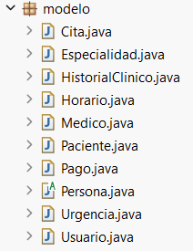
DIAGRAMA GENERAL DEL SISTEMA

Slide 18
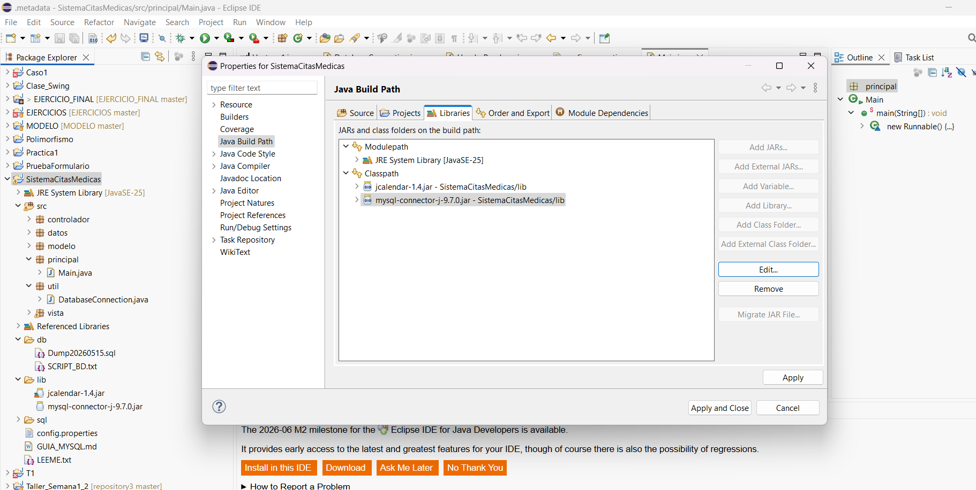


CONEXIÓN A BASE DE DATOS
3
1
2

Slide 19
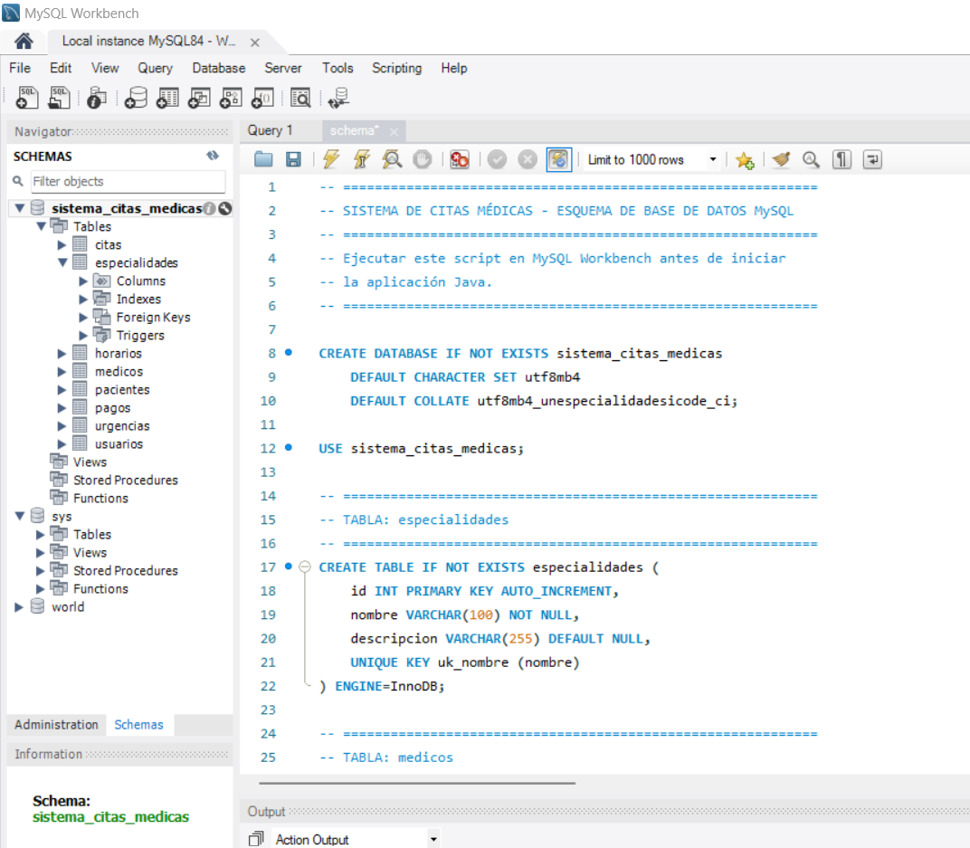
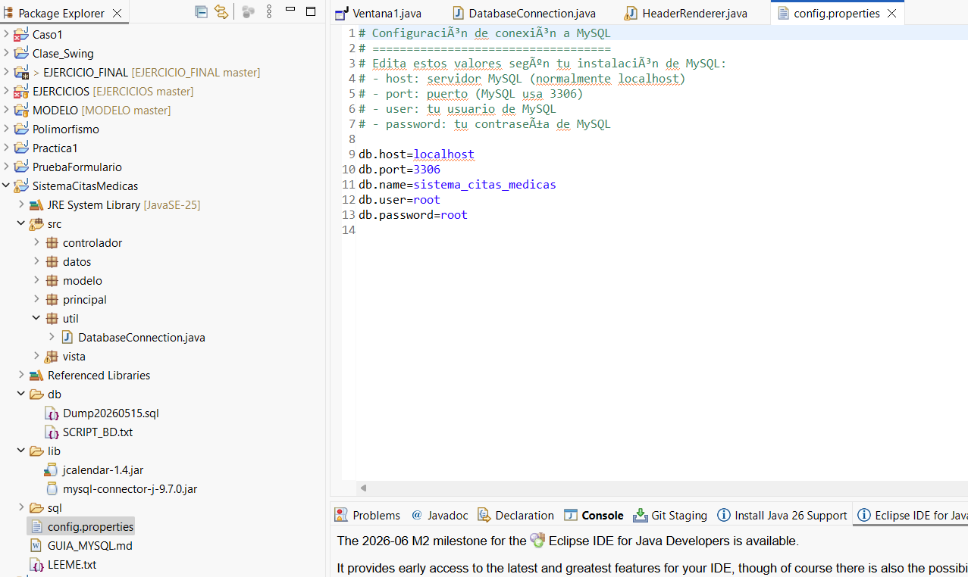
CONEXIÓN A BASE DE DATOS
Conexión a base de datos
4
5

Slide 20
SISTEMA GESTIÓN DE CITAS
Implementación y demostración del sistema
Notes:
No colocar número de semana. No colocar el nombre del docente.

Slide 21
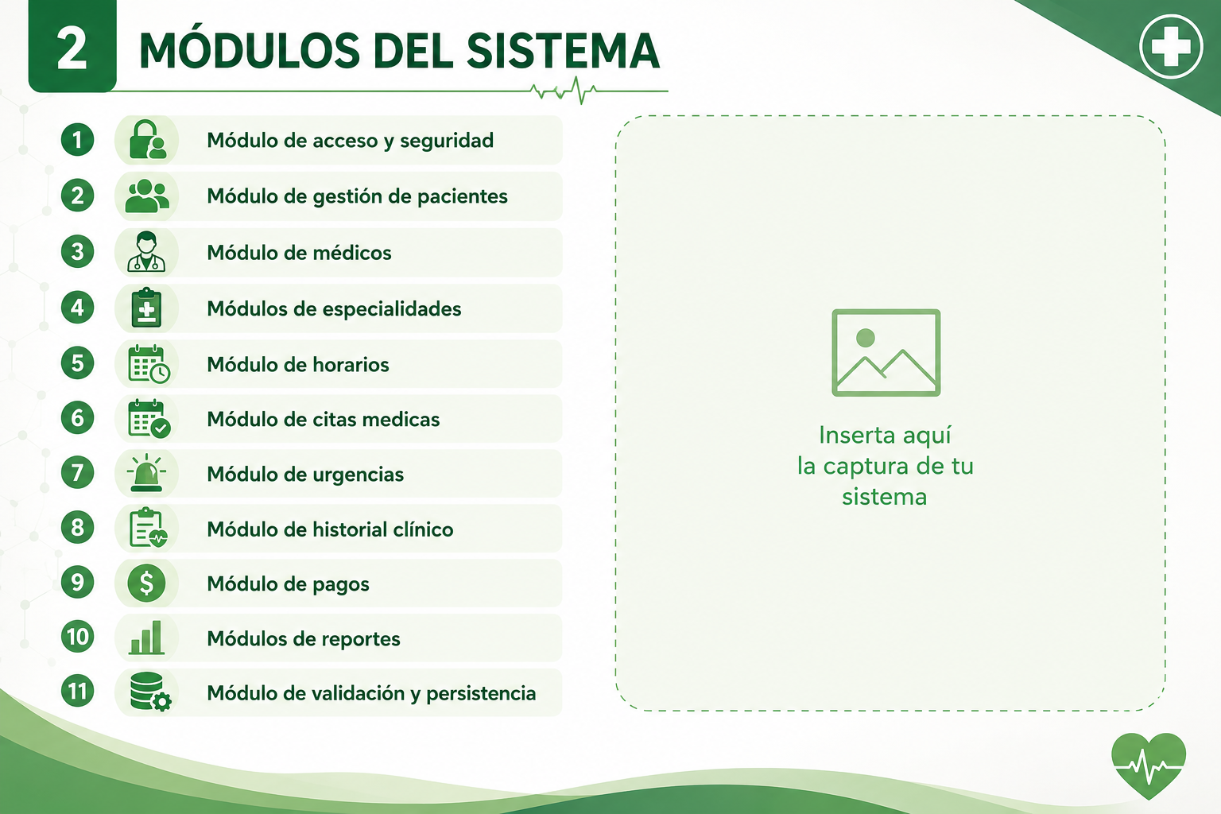
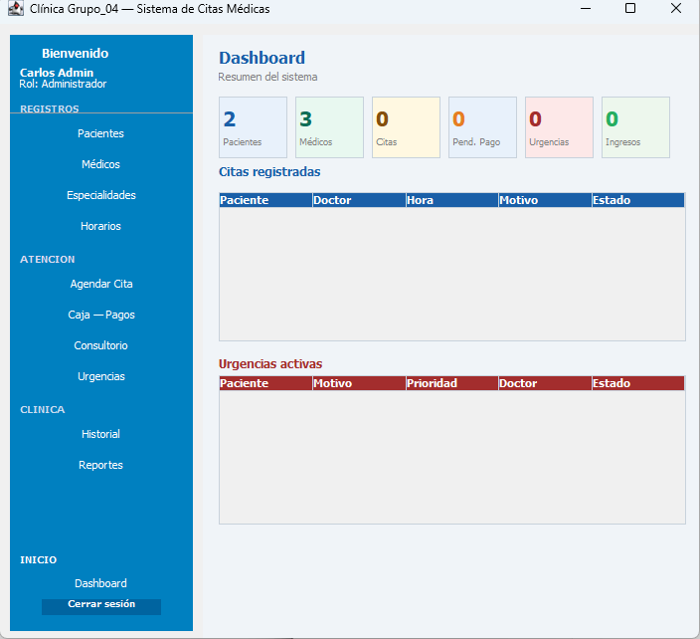

Slide 22
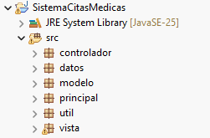


Modelo → Las entidades del mundo clínico real
Datos → Persistencia en memoria con ArrayList estáticos
Controlador → Validaciones y reglas de negocio
Vista → Formularios Java Swing, sin lógica de negocio
Util → Conexión JDBC con MySQL, patrón Singleton
Principal → Clase Main, punto de entrada
ESTRUCTURA DEL PROYECTO

Slide 23
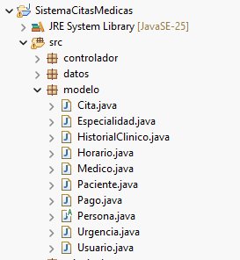

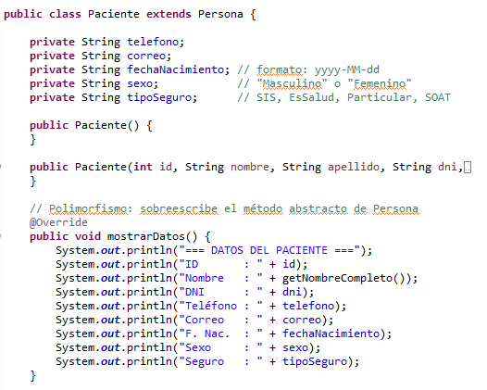
PAQUETE MODELO – Herencia y Polimorfismo

Slide 24
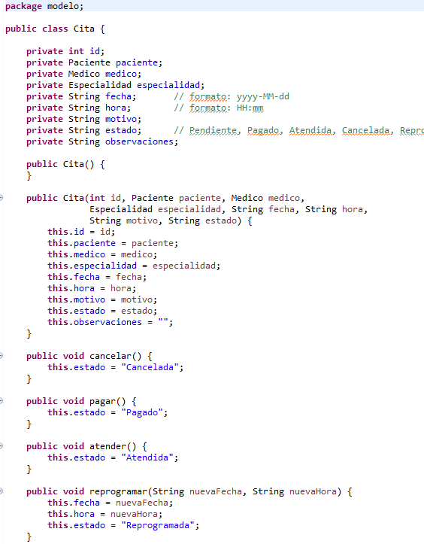
Clase cita - Encapsulamiento
El atributo estado es privado
Nadie puede cambiarlo directamente desde afuera
Solo se cambia a través de métodos controlados
Garantiza transiciones de estado válidas
Flujo: Pendiente → Pagado → Atendida

Slide 25
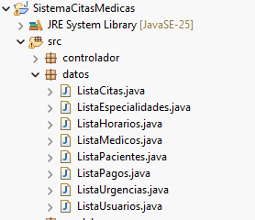
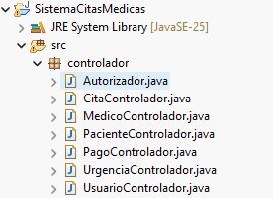
PAQUETE DATOS
PAQUETE CONTROLADOR

Slide 26
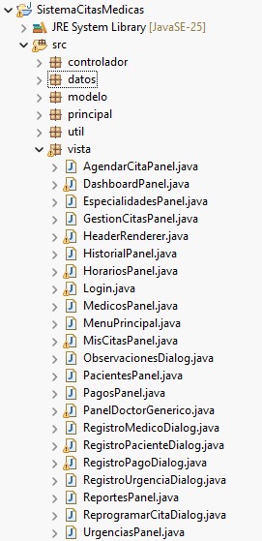
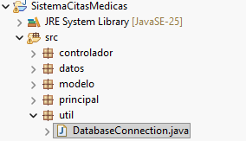
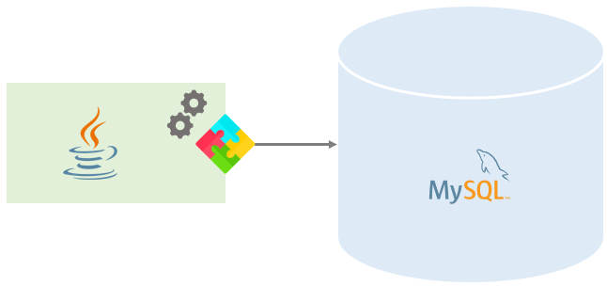
PAQUETE VISTAS
PAQUETE UTIL

Slide 27
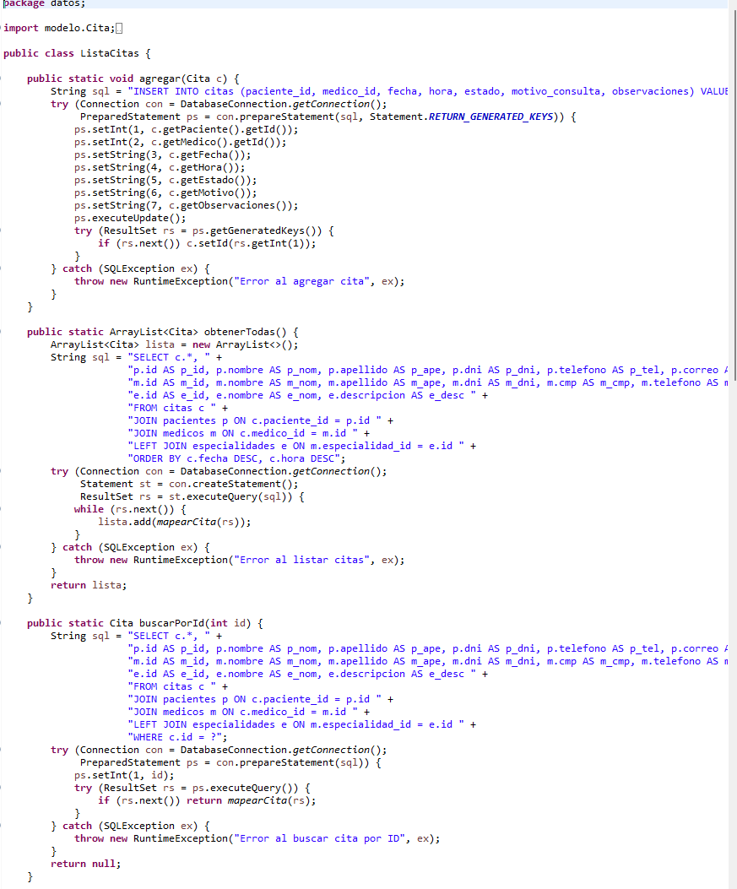
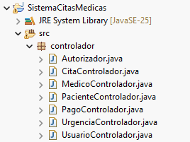
PAQUETE CONTROLADOR

Slide 28
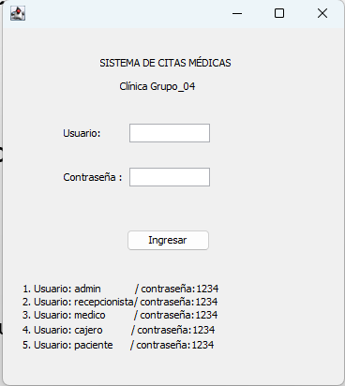
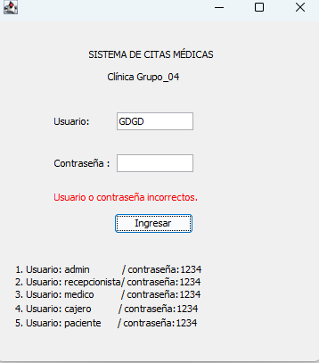
EJECUCIÓN DE LA INTERFAZ - LOGIN

Slide 29
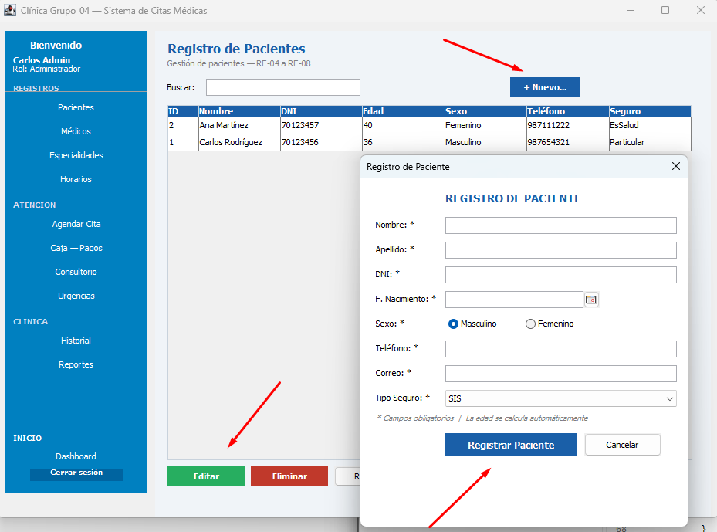
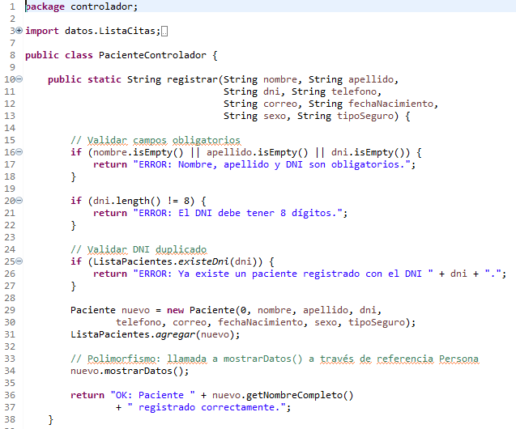
EJECUCIÓN DE LA INTERFAZ – Registro de Pacientes
Validamos los datos

Slide 30
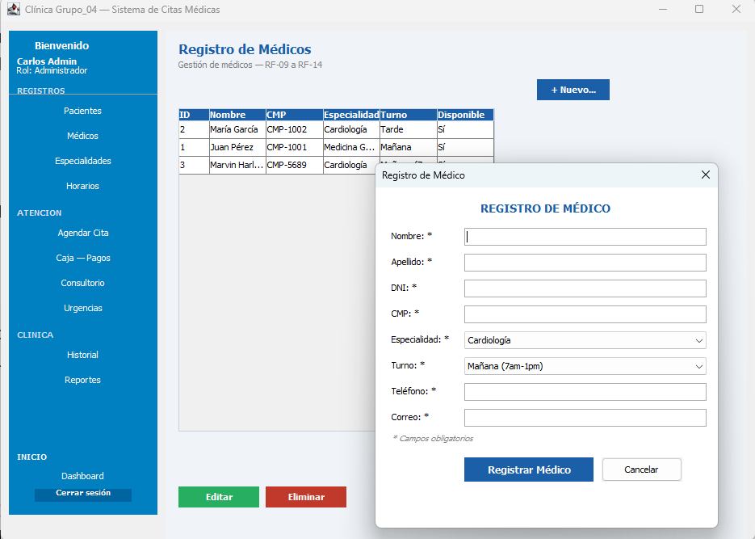
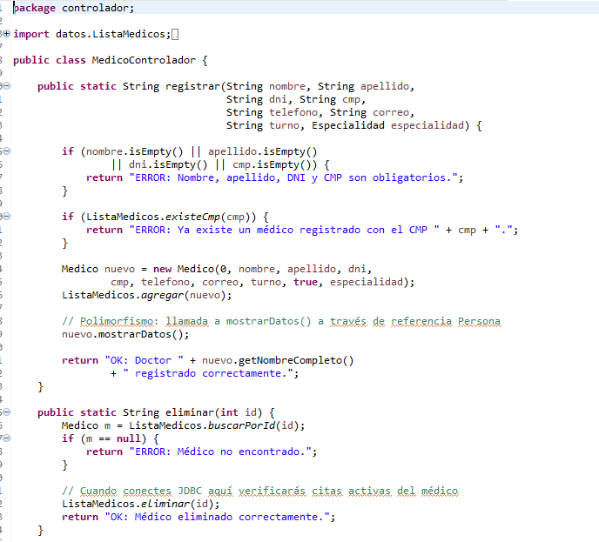
EJECUCIÓN DE LA INTERFAZ – Registro de Medicos
Validamos los datos

Slide 31
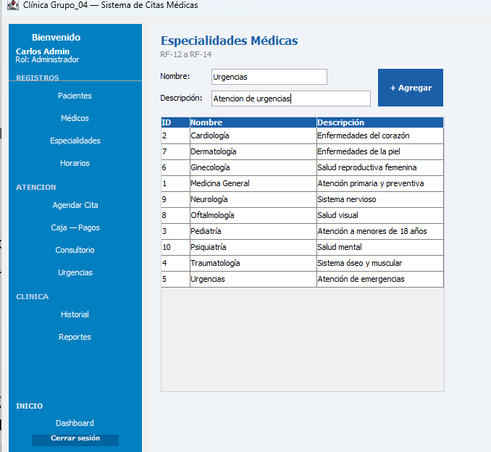
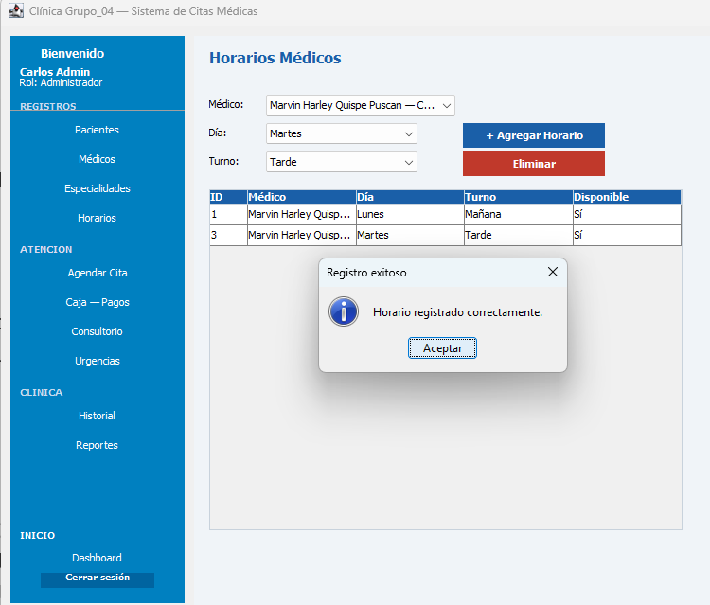
EJECUCIÓN DE LA INTERFAZ –
Registro de Especialidades y registro de horarios

Slide 32
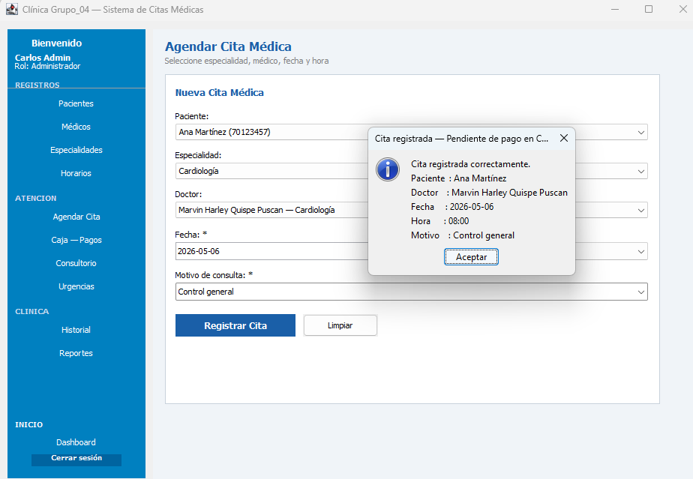
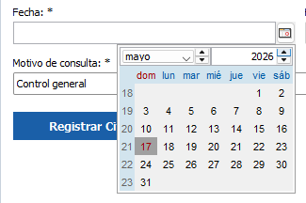
EJECUCIÓN DE LA INTERFAZ – Agendar cita medica

Slide 33
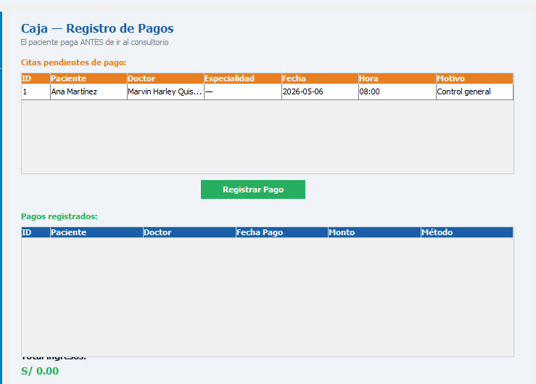
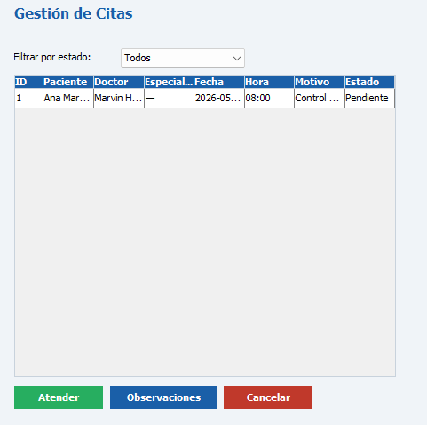
EJECUCIÓN DE LA INTERFAZ
Módulos de pagos - Consultorios

Slide 34
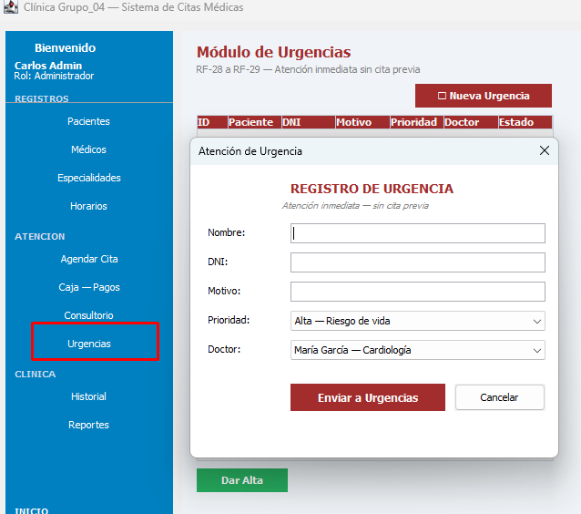

EJECUCIÓN DE LA INTERFAZ
Panel de Urgencias – Panel de reportes

Slide 35

RESULTADOS

